Slide 1
BrainCon
Команда ТП-1-3: Малышев Владислав Владимирович Полуянов Дмитрий Валерьевич Бизин Егор Викторович

Slide 2
Распределение задач
Малышев Владислав
Полуянов Дмитрий
Бизин Егор
business analyst
Дизайнер
Team Lead
Fullstack разработчик
Frontend разработчик
business analyst
Дизайнер

Slide 3
Описание проблемы
В современном мире существует глобальная проблема нехватки бесплатных курсов для изучения:
IT-направлений
иностранных языков
школьной программы(математика, физика и т.д.)

Slide 4
Цель Проекта
Разработка мобильного приложения для обмена знаниями между студентами и менторами в различных областях. Оно даст пользователям возможность изучать учебные материалы, и проходить по ним контрольные тестирования.

Slide 5

Постановка задачи
Провести анализ предметной области
Разработать дизайн мобильного приложения
Разработать функциональные требования
Реализовать мобильное приложение в соответствии с требованиями

Slide 6
Обзор аналогов
 | Стоимость | Наличие приложения | Информационная перегруженность
BrainCon | + | + | -
Skillbox | ± | - | +
GeekBrains | - | - | +
SkyPro | - | - | +
Нетология | ± | + | +
Яндекс практикум | - | + | +

Slide 7
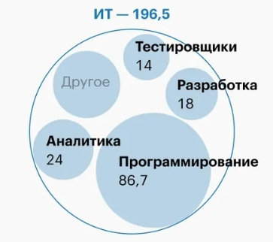
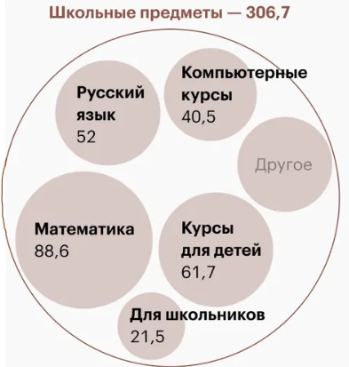
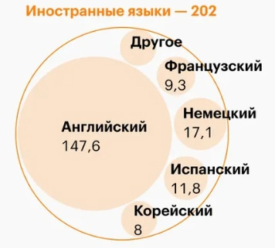
Какие курсы россияне ищут в Яндексе, тысяч запросов По данным wordstat.yandex.ru

Slide 8
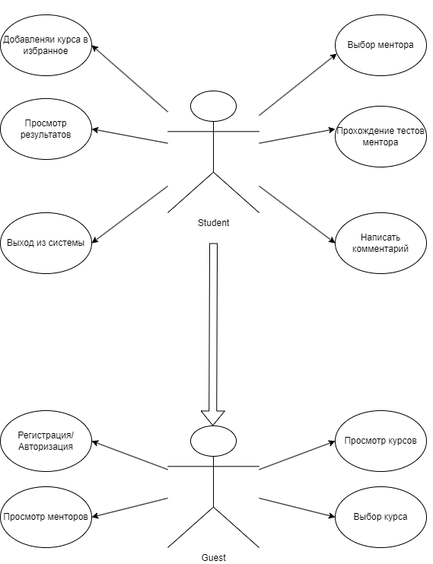
Use-case диаграмма

Slide 9
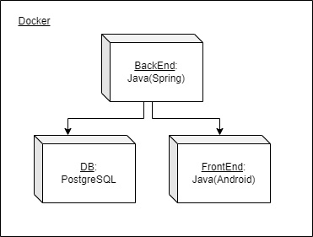
Стек технологий

Slide 10
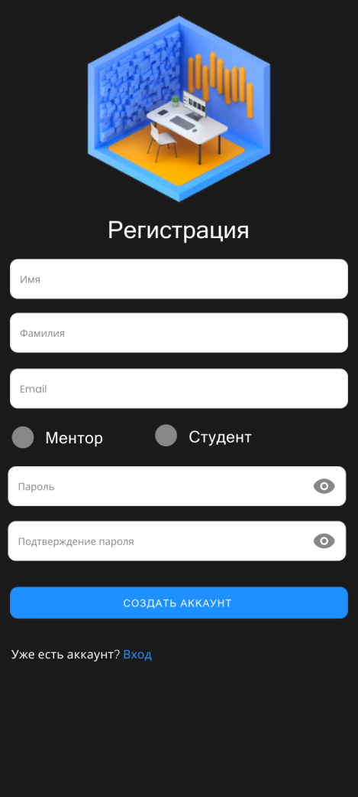
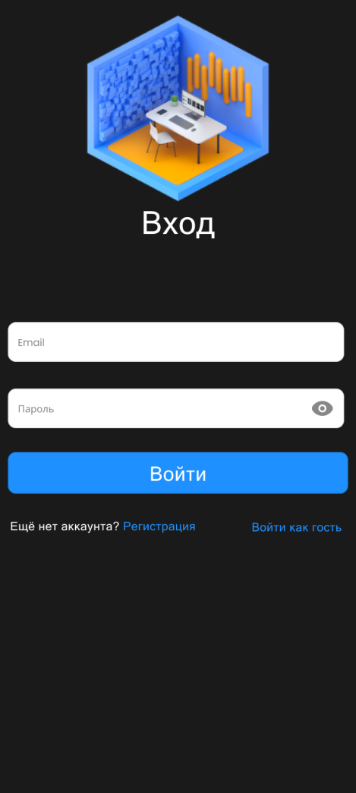
Интерфейс регистрации
Интерфейс регистрации

Slide 11
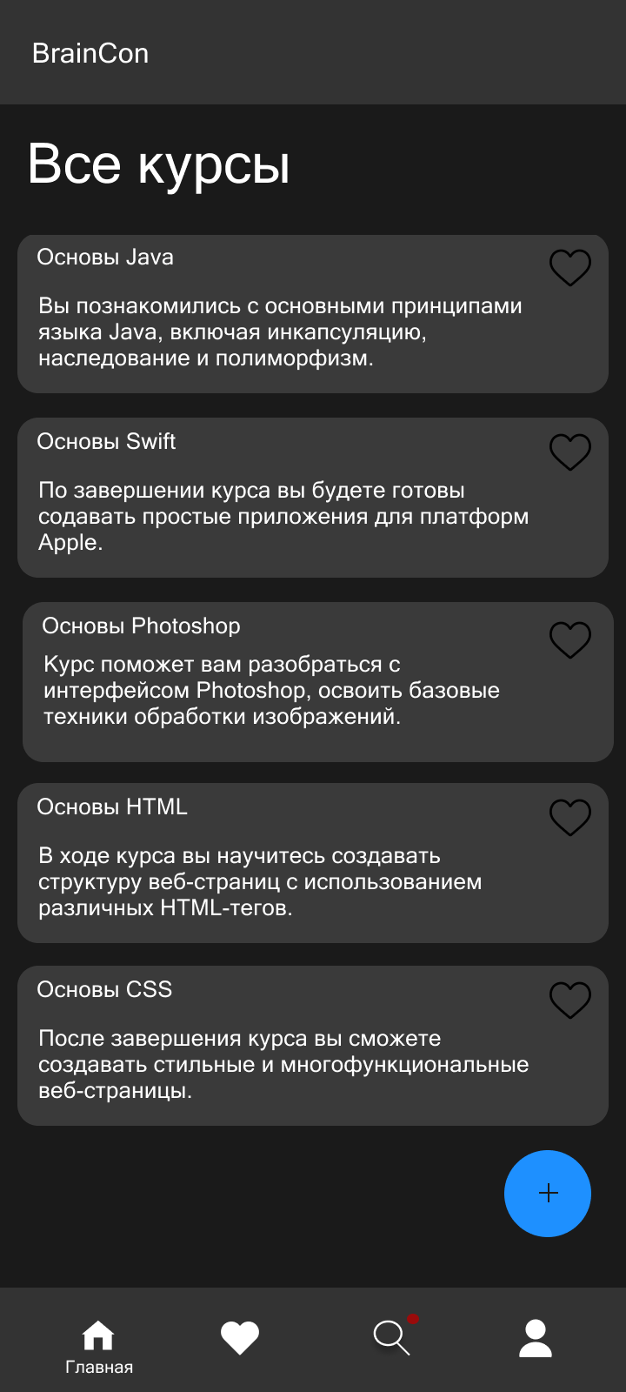
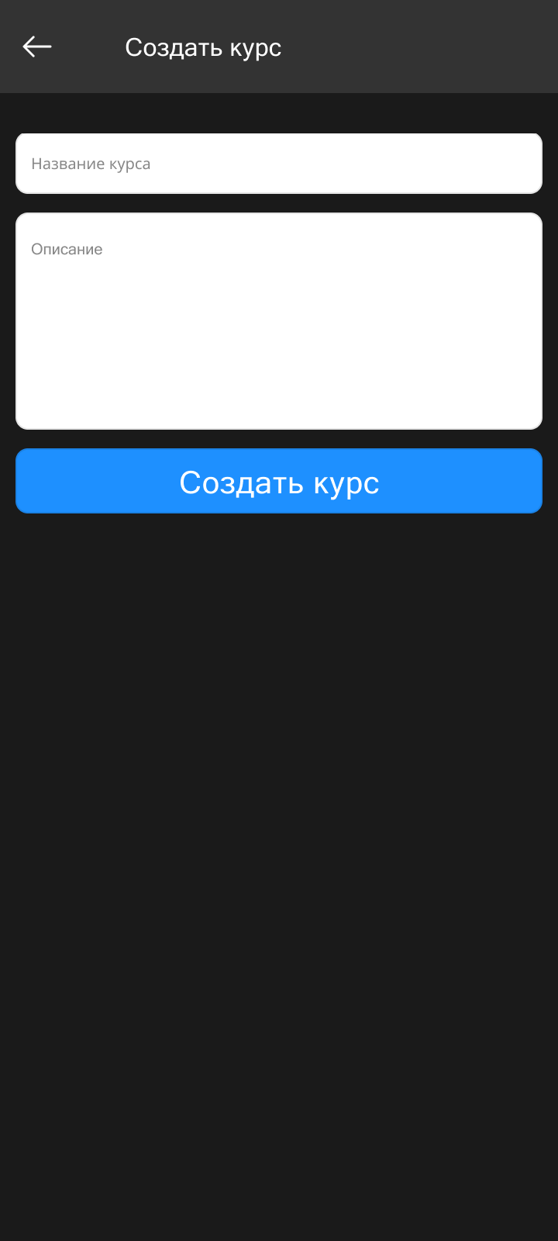
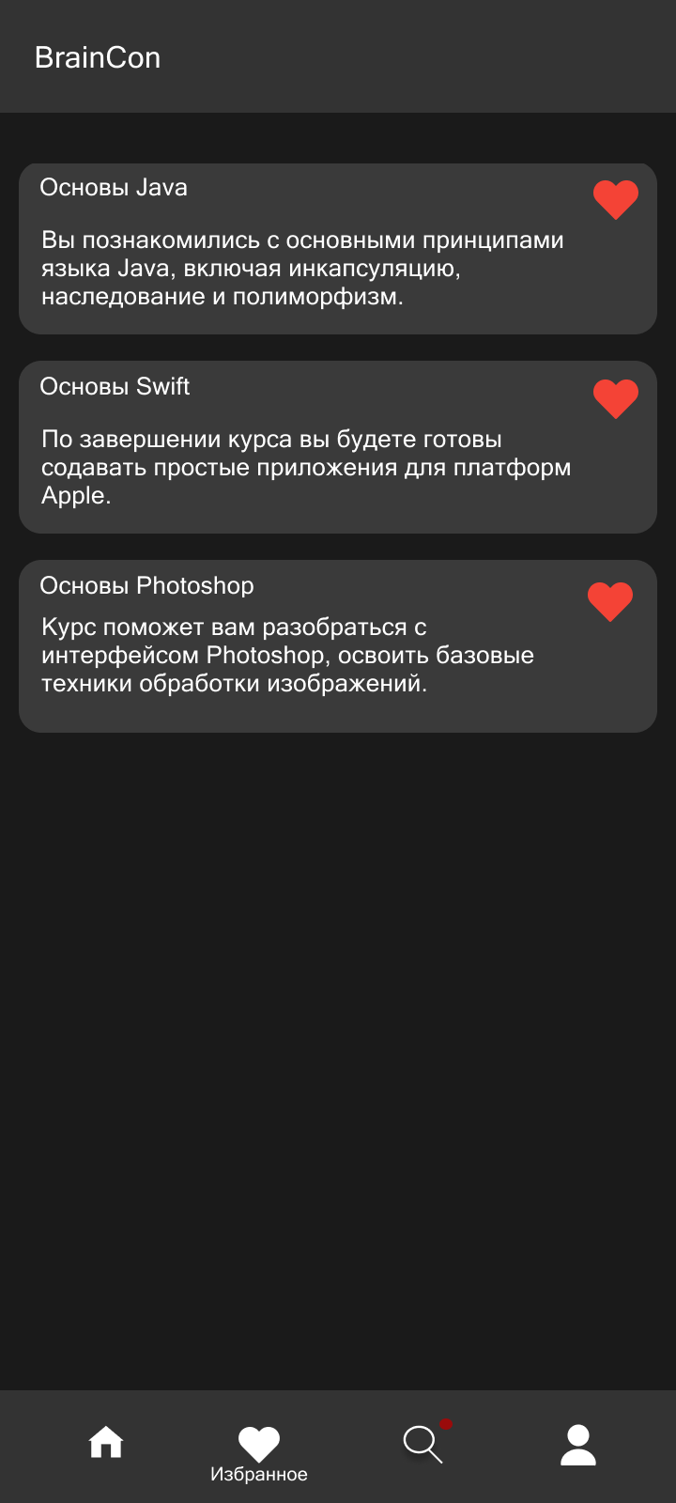
Интерфейс главной страницы
Интерфейс создания курса
Интерфейс раздела избранного

Slide 12
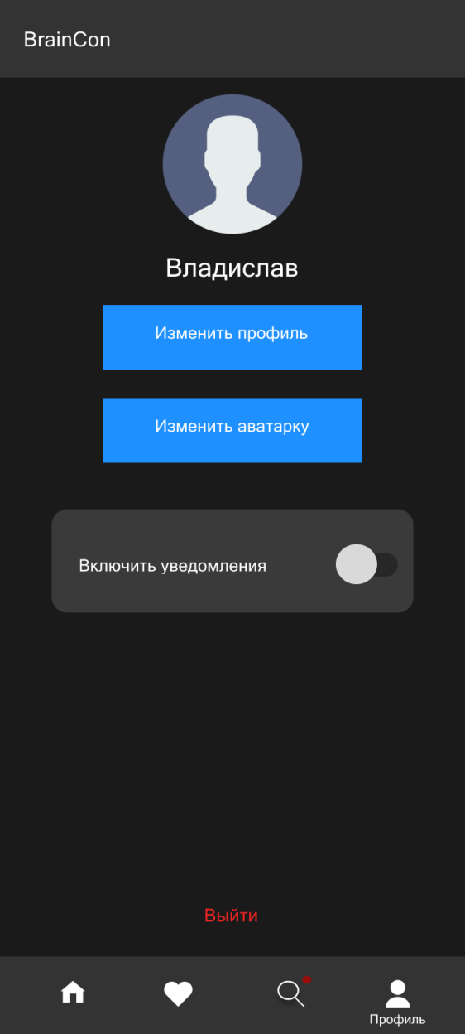
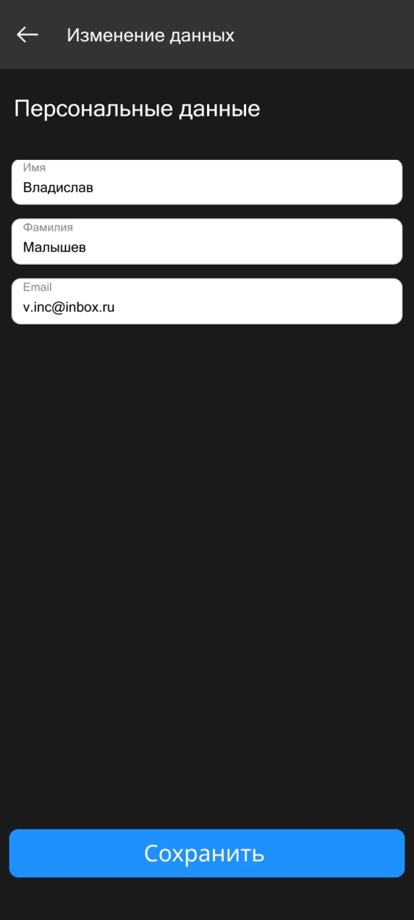
Интерфейс профиля
Интерфейс настройки профиля

Slide 13
Наши контакты (TG):
Малышев Владислав – @valdes1us
Полуянов Дмитрий – @diamon4ic
Бизин Егор – @livelifehard1

